Slide 1
Pengenalan Pola
1. Duda, Richard O., Hart, Peter E., Stork, David G., “Pattern Classification”, 2nd ed. John Wiley & Sons, 2001.
2.Theodoridis, S., Koutroumbas, K., “Pattern Classification”, 3rd ed., Academic Press, 2006.

Slide 2
Pengertian Pola dan Ciri
Pola adalah entitas yang terdefinisi dan dapat diidentifikasi melalui ciri-cirinya (features).
Ciri-ciri tersebut digunakan untuk membedakan suatu pola dengan pola lainnya.
Ciri yang bagus adalah ciri yang memiliki daya pembeda yang tinggi, sehingga pengelompokan pola berdasarkan ciri yang dimiliki dapat dilakukan dengan keakuratan yang tinggi.
Ciri pada suatu pola diperoleh dari hasil pengukuran terhadap objek uji.
Ciri = feature

Slide 3
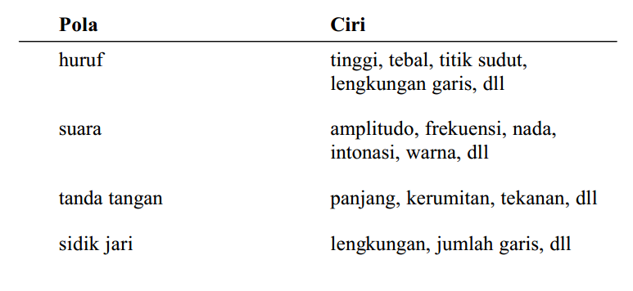

Slide 4
Contoh Mesin Persepsi Ikan
Contoh Penyeleksian ikan laut Salmon dan Sea Bass yang masuk ke konveyor melalui sensor optik.
Dari sampel citra yang diambil melalui kamera diektraksi fitur sbb:
Panjang, lebar, sinar, jumlah&bentuk sirip, dll

Slide 5
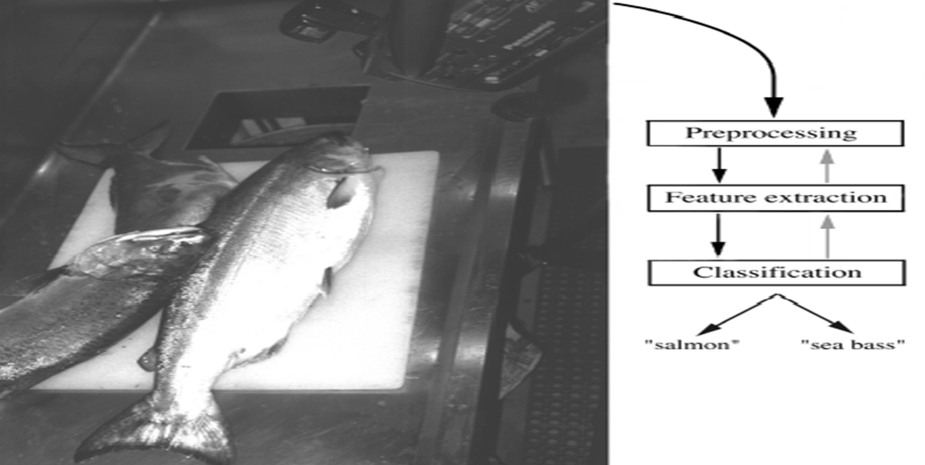

Slide 6
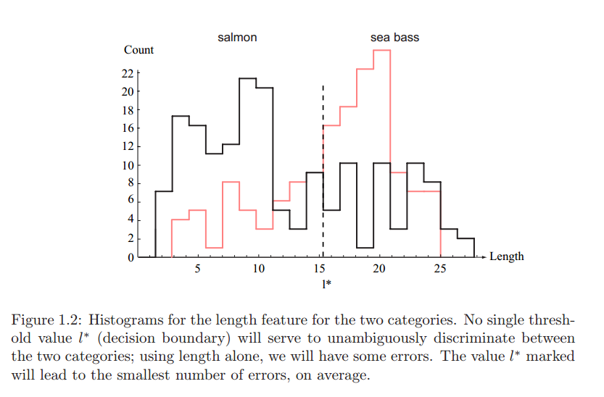
Fitur: Panjang Ikan

Slide 7
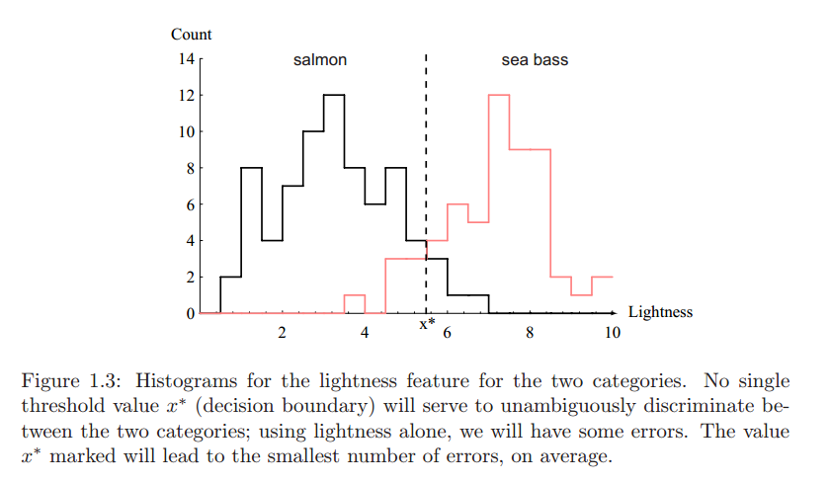
Fitur: sinar (pemilihan fitur yang lebih baik)

Slide 8
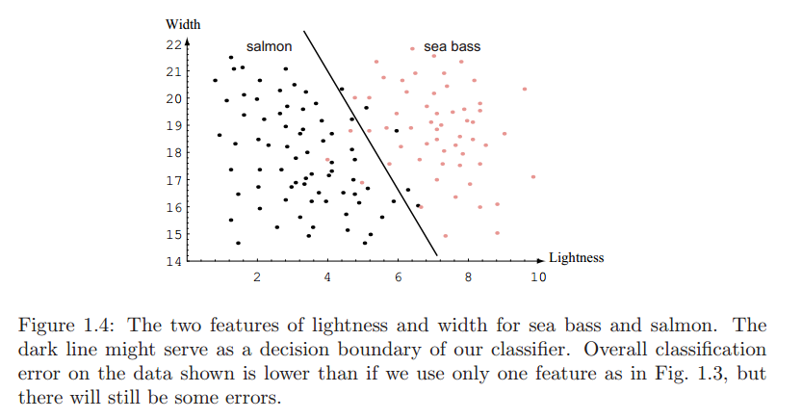

Fitur sinar dan lebar ikan
Now we have two features for classifying fish — the lightness x1 and the width x2.
feature vector x

Slide 9
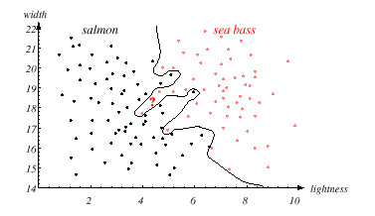
Ideal

Slide 10
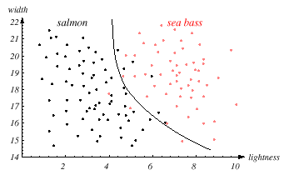
generalisasi

Slide 11
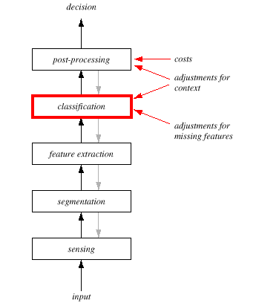
Sistem Pengenalan Pola

Slide 12
Teory BAyes

